Slide 1

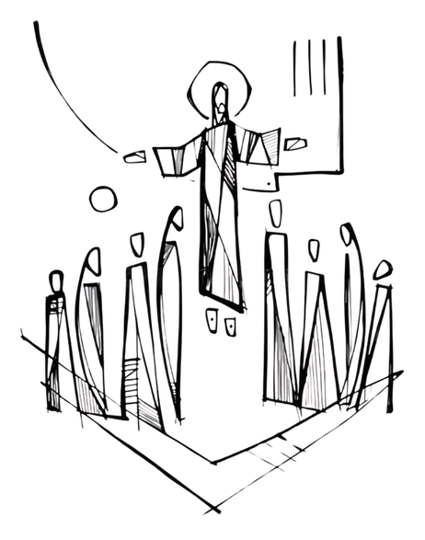
Bozza di Linee guida
Per un progetto di formazione alla vita cristiana

Slide 2
Il cammino fino a oggi
Gruppo di lavoro
Ascolto di esperienze fuori diocesi
Ascolto del territorio diocesano
Elaborazione

Slide 3
Gruppo di lavoro
Una commissione diocesana costituita da sacerdoti e laici impegnati in ambito pastorale e catechistico:
Brédy mons. Fabio, Coordinatore, Allera Longo Roberta, Bettinelli Chiara, Borbey don Daniele, Carletto Clio, Casadei Francesco, Debernardi Ivana, Desandré Barbara, Nicco Chiara, Rivetto diac. Daniele, Rosso Erika, Viganò don Paolo

Slide 4
Ascolto di esperienze fuori diocesi
Una parte degli incontri è stata dedicata all’ascolto di alcuni esperti tra cui:
Mons. Valentino Bulgarelli Direttore dell’Ufficio catechistico nazionale
Don Michele Roselli Vicario episcopale per la Formazione nella Diocesi di Torino
Don Luigi Donati Fogliazza Incaricato diocesano della Pastorale catechistica nella Diocesi di Cremona

Slide 5
Ascolto del territorio diocesano
Raccolta di informazioni a partire dalle esperienze in essere già presenti sul nostro territorio

Slide 6
Elaborazione
La commissione ha realizzato una sintesi in dieci punti

Slide 7
Tempo favorevole
1
Immergerci nell’oggi, senza scoraggiarci
La radice: rapporto con Dio, curare la propria vita di fede

Slide 8
La nostra missione: prima di tutto Gesù Cristo
2
Ripartire dall’essenziale
Kerygma

Slide 9
Da 0 a 100
3
Cammino che dura tutta la vita
Tenere conto dei ritmi della comunità

Slide 10
Comunità punto di partenza e di arrivo
4
Unità parrocchiali
Coinvolgimento a 360 gradi

Slide 11
L’Eucaristia comunque al centro
5
Ordine dei Sacramenti
Cura della Celebrazione eucaristica

Slide 12
A misura di famiglia
6
Chiesa domestica
Occasioni «a portata di famiglia»

Slide 13
Unità parrocchiali e oratori
7
Oratorio
come punto di riferimento per più U.P.
Esperienze di oratorio come grandi occasioni per creare comunità

Slide 14
Associazioni e movimenti
8
Porte di ingresso
Originalità, storia e sensibilità

Slide 15
Iniziazione cristiana e non solo catechismo
9
Pastorale 0 – 6 anni
Gli anni «del catechismo»
Tempi
Incontri
Temi
Il cammino prosegue
Padrini e madrine

Slide 16
Per attuare le linee
10
Un proprio percorso
Confronto e scelte comuni

Slide 17
Le tappe del cammino
Bozza di Linee guida
21 marzo 2026
Analisi da parte di C.P.U.P. e catechisti
entro il 15 giugno 2026
Rielaborazione del Gruppo di lavoro e consegna al Vescovo
giugno-settembre 2026
Il Vescovo promulga le Linee guida
settembre 2026
Ogni U.P. elabora il proprio percorso
da settembre 2026

Slide 18
Il lavoro da qui a giugno

Slide 19
Dedicare uno o due incontri del Consiglio pastorale di Unità parrocchiale, assieme ai catechisti per suggerire eventuali modifiche o integrazioni al testo
Stile della «Conversazione nello Spirito»

Slide 20
Grazie e buon lavoro

